Slide 1
DEPARTAMENTO DE CIENCIAS HUMANAS Y SOCIALES CARRERA DE LICENCIATURA EN CIENCIAS DE LA EDUCACIÓN MENCIÓN EDUCACIÓN AMBIENTAL Pablo Yépez
LA SITUACIÓN AMBIENTAL DE LA NACIONALIDAD SECOYA DEL ECUADOR
DIRECTOR: DR. MIGUEL PALACIOS
CODIRECTOR: ARQ. EDGAR PADILLA
SANGOLQUÍ
Septiembre-2015

Slide 2
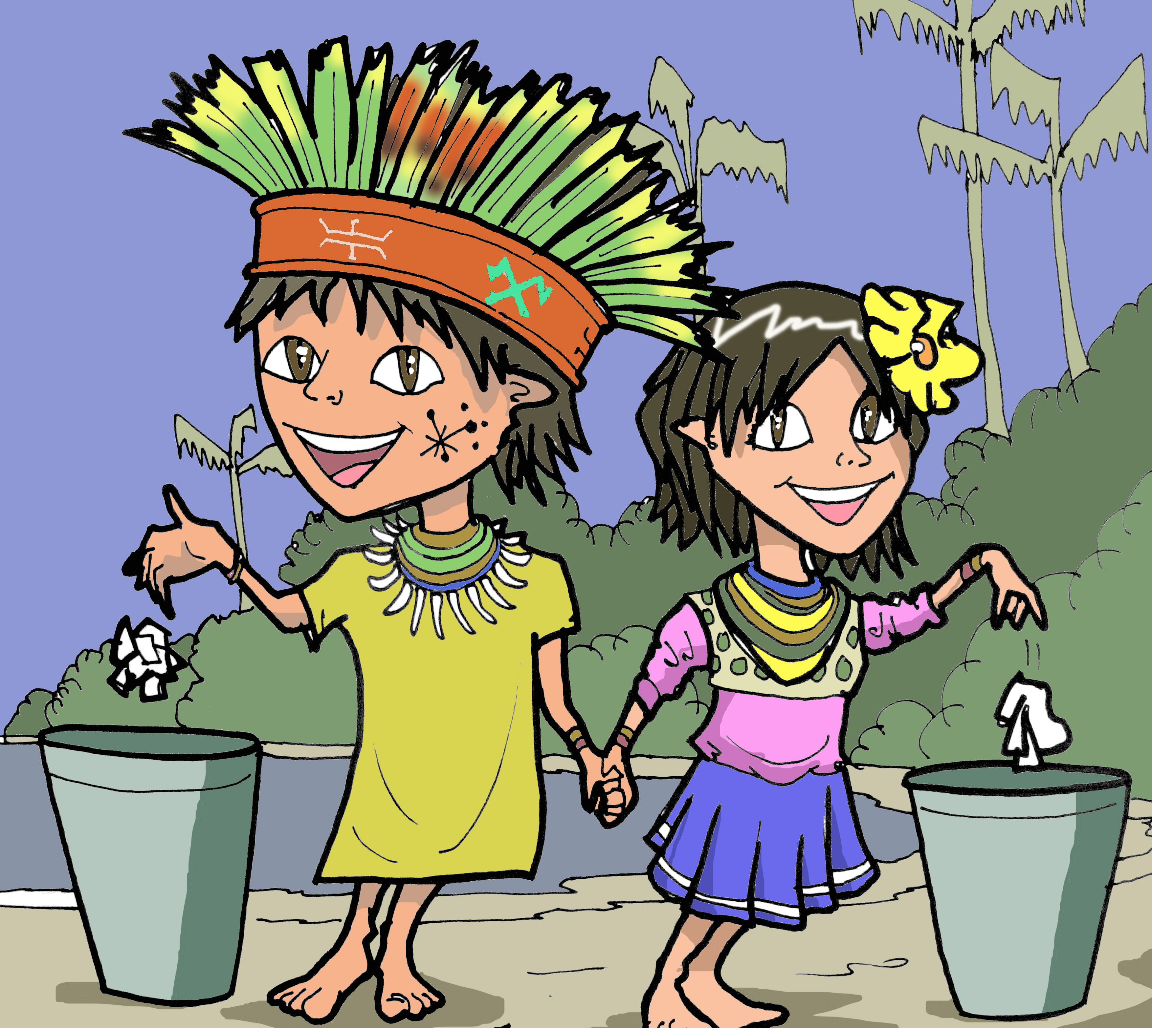
Capítulo 1: El Problema
Avance de la frontera de desarrollo occidental
Degradación ambiental y cultural
Alteración de hábitats
Adopción de una cultura de consumo
Modelos educativos deficientes
Deforestación, escasez de recursos, pobreza.
Ausencia de un currículo ambiental y cultural

Slide 3
Formulación del Problema
¿Cuál es la situación ambiental de la nacionalidad Secoya en cuanto al manejo sostenible de sus recursos en el año 2015?
Notes:
3

Slide 4
Objetivo General
Analizar la situación ambiental y cultural de la Nacionalidad Secoya para desarrollar estrategias de conservación ambiental y cultural.
Objetivos específicos
Determinar la ubicación geográfica de la Nacionalidad Secoya.
Identificar cuál es el estado actual del cuerpo de conocimientos ancestrales.
Establecer cuáles son las experiencias de manejo sostenible de los recursos naturales por parte de la Nacionalidad Secoya.
Proponer una alternativa viable para la conservación del ambiente y cultura de la Nacionalidad Secoya.

Slide 5
Capítulo 2: Justificación e importancia
Problemas actuales: ambientales y sociales
Educación ambiental basada en valores culturales sobre manejo de recursos
Diagnóstico
Cambio de actitud
Ausencia de un programa de Educación Ambiental
Ambiente y cultura conservados
Factible

Slide 6
Desarrollo de Contenidos
Visión histórica
Migraciones Secoya.
Planificación y asentamientos.
Ubicación geográfica actual.
Usos del suelo.
Visión presente y futura
Situación ambiental y cultural de los Secoya.
Recopilación sobre investigaciones Secoya.
Estado de conservación de las áreas naturales en la provincia de Sucumbíos.
Aspectos de la educación y currículo Secoya.
Situación de los conocimientos ancestrales, la chacra como unidad de conservación Secoya.

Slide 7
Capítulo 3 Metodología
Modalidad de la Investigación
Tipo de Investigación
Técnicas e Instrumentos
Población
Investigación bibliográfica
Entrevistas personales
Cuestionario
Muestra (n = 38)
Población beneficiada = 380
Bibliográfica y documental
Descriptiva

Slide 9
Capítulo 4 Análisis e interpretación de resultados: Estado de la flora y fauna en tierras Secoya
A pesar de que hay reportes de instituciones gubernamentales sobre el buen estado de la conservación de las áreas naturales de la provincia de Sucumbíos (ej. Solano, 2012), y de publicaciones que afirman que del total del territorio Secoya calculado en 369,36 Km² se han deforestado 3,86 Km², en un período de 10 años (López et al. 2013), existen pocos estudios que han evaluado el grado de conservación de los bosques en tierras Secoyas (ej. de la Torre et al. 2009; 2012), y no existen estudios para evaluar el grado de pérdida de la cultura tradicional Secoya.

Slide 10
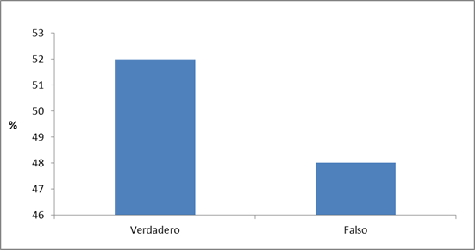
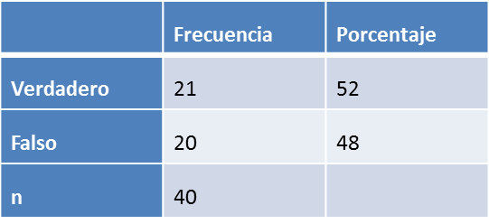
Encuesta ¿La vida en la selva (en el bosque) era mejor en el tiempo de los abuelos, es decir antes?

Slide 11
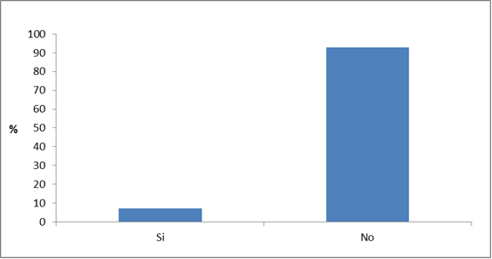
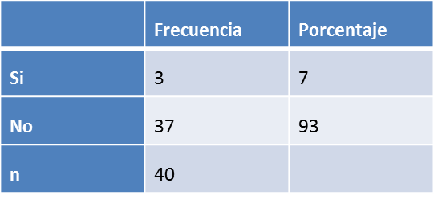
¿Quisieras vivir cómo lo hicieron los abuelos?

Slide 12
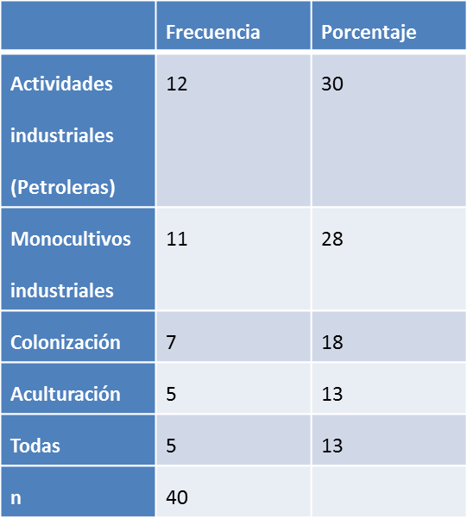
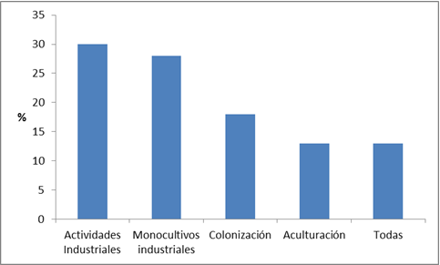
¿Cuáles factores ponen en peligro la conservación del ambiente y la cultura Secoya?

Slide 13
Capítulo 5 Conclusiones y recomendaciones
Diseño
Plan de Vida con base en su propia visión: manejo adecuado de los recursos, usar técnicas ancestrales, volver a la chacra-soberanía alimentaria.
Utilizar algunos de los contenidos de este proyecto de investigación, en especial incorporar en el Sistema Educativo un currículo ambiental y cultura.

Slide 14
Capítulo 6 La Propuesta
Guía didáctica de Educación Ambiental para los Centros de Educación de la Nacionalidad Secoya
Objetivo de la propuesta:
Elaborar una guía didáctica alrededor de la temática de la conservación del ambiente y la cultura Secoya, en el marco del uso ancestral de los recursos.

Slide 15
Capítulo 6 La Propuesta
Contenidos de la propuesta
Marco conceptual: Glosario de términos
Contenidos de la guía didáctica. Qué es la educación ambiental, metas y objetivos
Por qué tratar temas relacionados con educación ambiental
Breve historia del desarrollo de la educación ambiental
Currículo y transversalidad
Didácticas de la educación ambiental para los centros educativos Secoya. Metodologías y técnicas
Educación ambiental, ecología y conservación

Slide 16
Guía Didáctica de Educación Ambiental

Slide 19
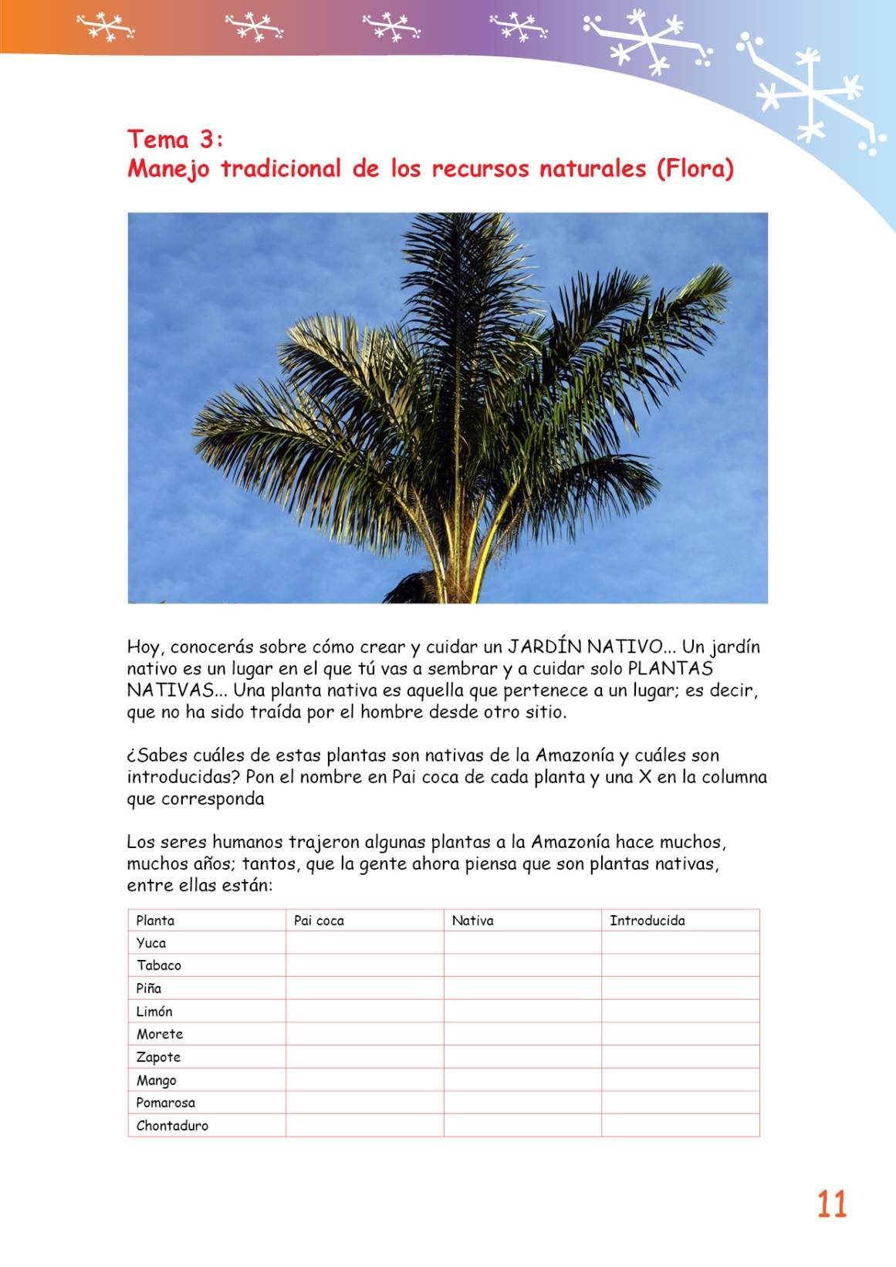

Slide 20
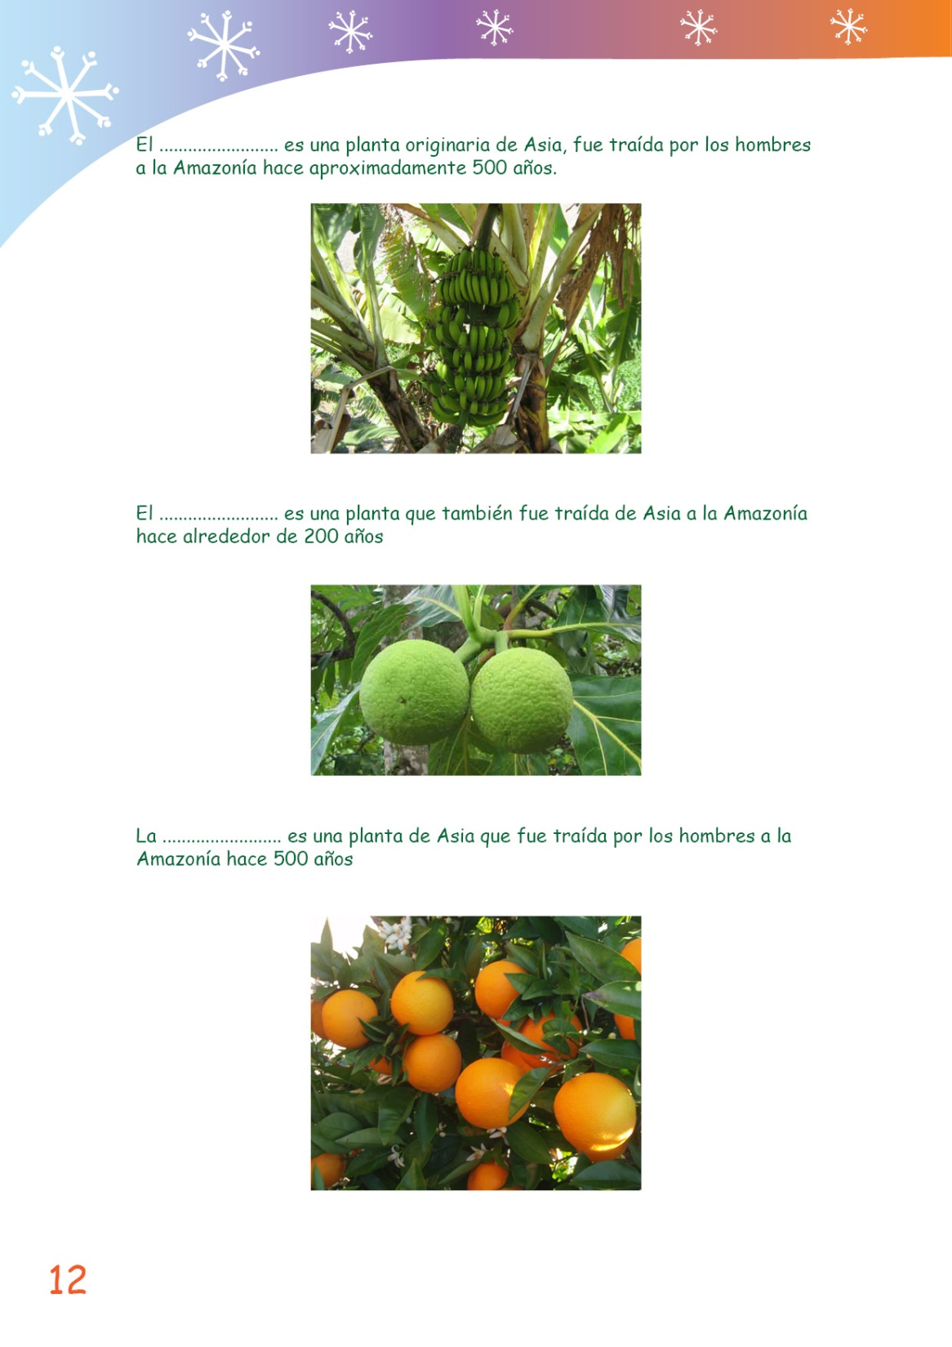

Slide 21
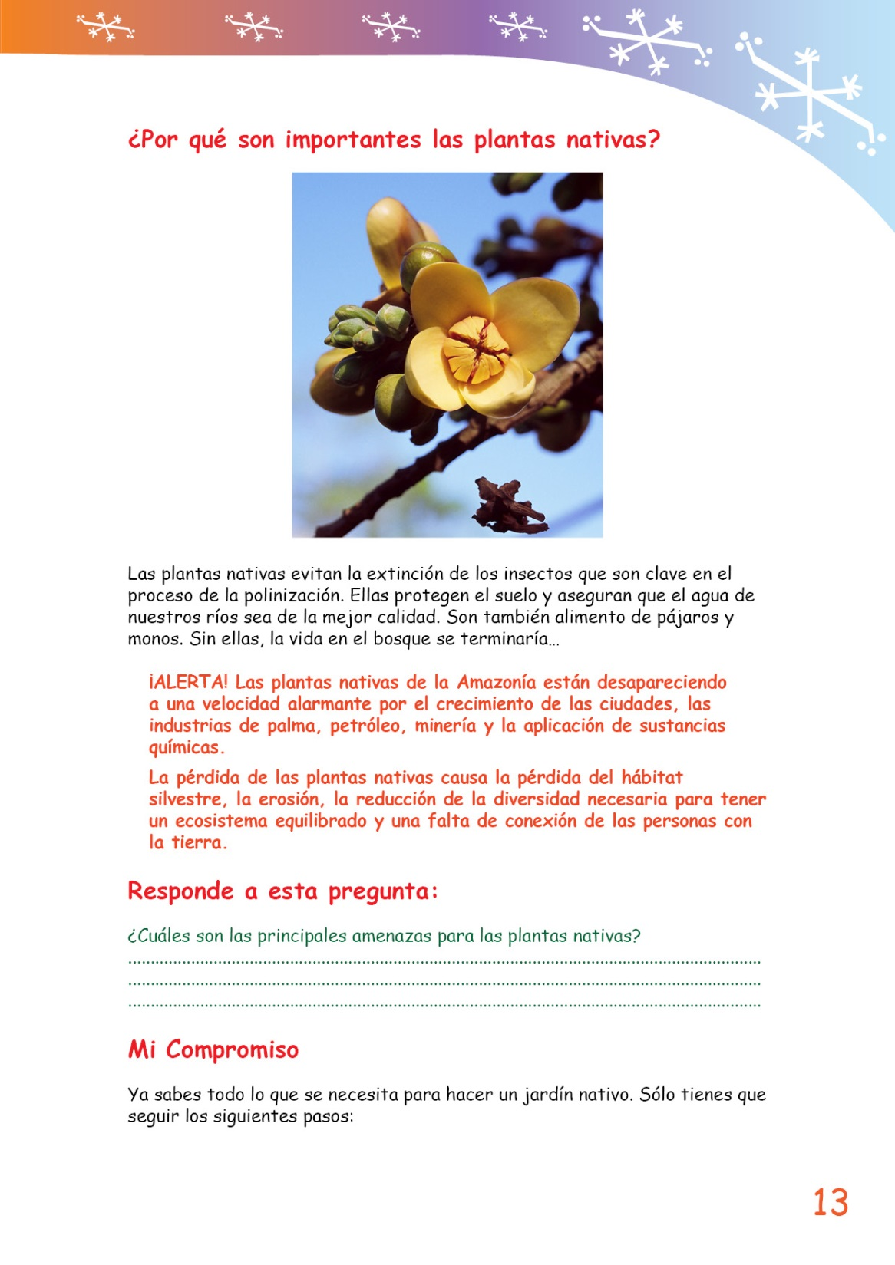

Slide 23
Gracias

